Slide 1
VLVS:
Un Paso a Ciegas
Prototipo de Realidad Virtual para sensibilizar sobre la movilidad urbana con visión reducida
Trabajo Fin de Grado
Chen Yixuan
Universitat Politècnica de València — EPSG
Defensa · 10–15 minutos

Slide 2
Agenda
Estructura de la exposición (~12–14 min)
• Contexto y motivación
• Objetivos del TFG
• Estado del arte (síntesis)
• Diseño: experiencia, modos visuales e interacción
• Demostración en vídeo (recorrido y jugabilidad)
• Implementación en Unity / Meta Quest 2
• Pruebas y resultados
• Conclusiones, trabajos futuros y ODS
VLVS: Un Paso a Ciegas · Defensa TFG · 2/15

Slide 3
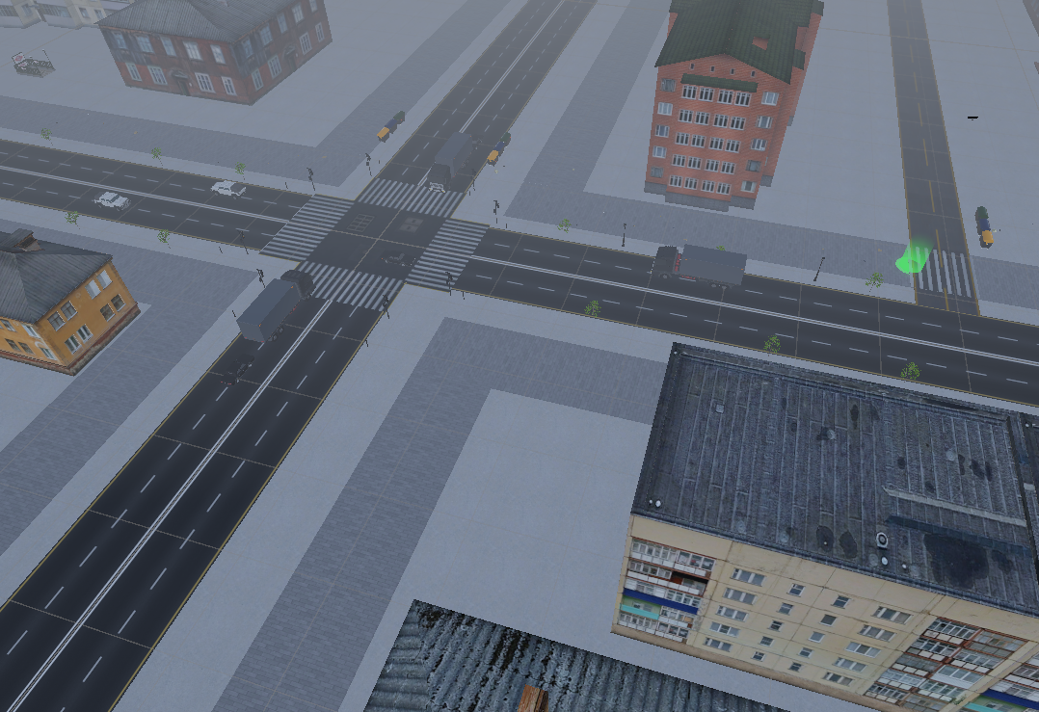
Contexto y motivación
¿Por qué este proyecto?
• La OMS sitúa la ceguera y la discapacidad visual como un reto global de salud y autonomía.
• La movilidad urbana exige interpretar señales, evitar obstáculos y orientarse con poca información visual.
• Muchas experiencias VR muestran síntomas oculares, pero integran poco audio, háptica y tareas de desplazamiento.
• VLVS propone un recorrido urbano breve y reconocible para sensibilizar, no diagnosticar.
VLVS: Un Paso a Ciegas · Defensa TFG · 3/15

Slide 4
Objetivos
General y específicos
General: diseñar y desarrollar un prototipo VR para sensibilizar sobre la movilidad urbana con visión reducida.
• Implementar modos de visión reducida seleccionables (pedagógicos, no clínicos).
• Construir un recorrido urbano con tareas progresivas (acera → cruce → metro).
• Integrar audio espacial y feedback háptico como apoyos no visuales.
• Evaluar el prototipo técnica y experiencialmente (funcionalidad, rendimiento, usuarios).
VLVS: Un Paso a Ciegas · Defensa TFG · 4/15

Slide 5
Estado del arte
Qué existe y qué aporta VLVS
• Referencias: See What I See (NEI), Tengo Baja Visión VR, BlindSimulator, XREye…
• Tendencia: simular síntomas visuales; menor énfasis en movilidad + multimodalidad.
• Hueco: combinar modos visuales, tareas urbanas secuenciales, audio espacial y háptica en un prototipo demostrable.
• Aportación de VLVS: sensibilización por la acción (recorrido), no solo por el filtro de cámara.
VLVS: Un Paso a Ciegas · Defensa TFG · 5/15

Slide 6
Metodología
Iterativa e incremental (mar–ago)
Fase 1
Fase 2
Fase 3
Fase 4
Bases
Diseño
Implementación
Pruebas
Revisión
y requisitos
UX, escenario
y modos
Unity, XR,
audio/háptica
Funcional,
rendimiento, UX
• Ciclos ~2 semanas · validación continua · Profiler Unity · Meta Quest 2 (PCVR).
VLVS: Un Paso a Ciegas · Defensa TFG · 6/15

Slide 7
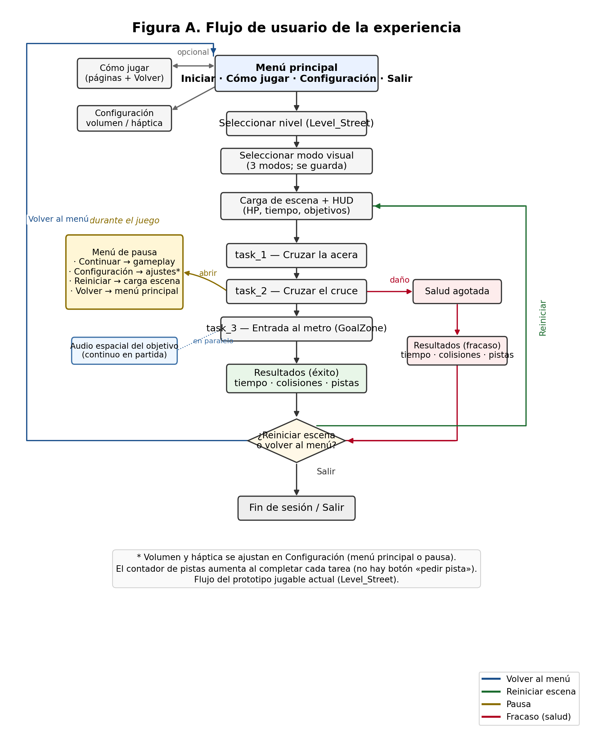
Diseño de la experiencia
Flujo de usuario y bucle de partida
• Menú → nivel (Level_Street) → modo visual → recorrido → resultados.
• Tres tareas en orden estricto: cruzar la acera, cruzar el cruce, llegar al metro.
• HUD: salud, tiempo, objetivos; pantalla final con tiempo, colisiones y pistas.
• Pausa: continuar, configuración, reiniciar o volver al menú.
VLVS: Un Paso a Ciegas · Defensa TFG · 7/15

Slide 8
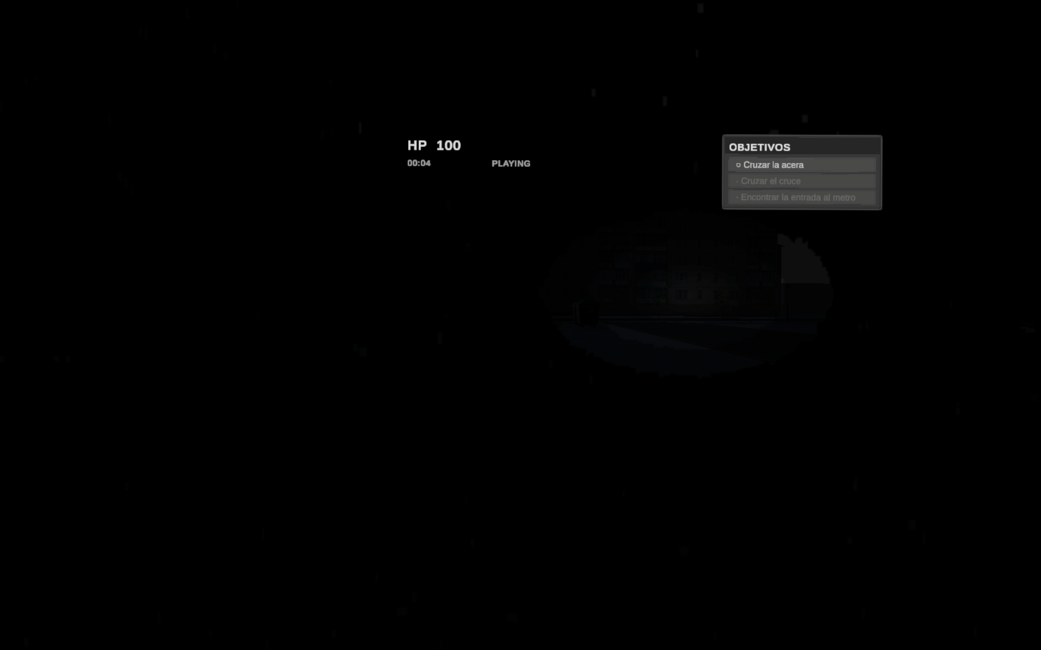
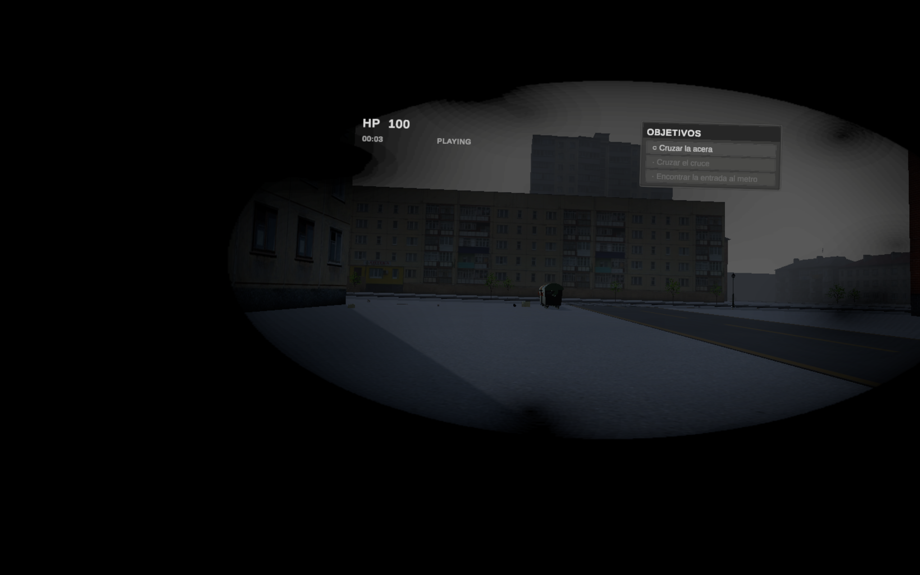
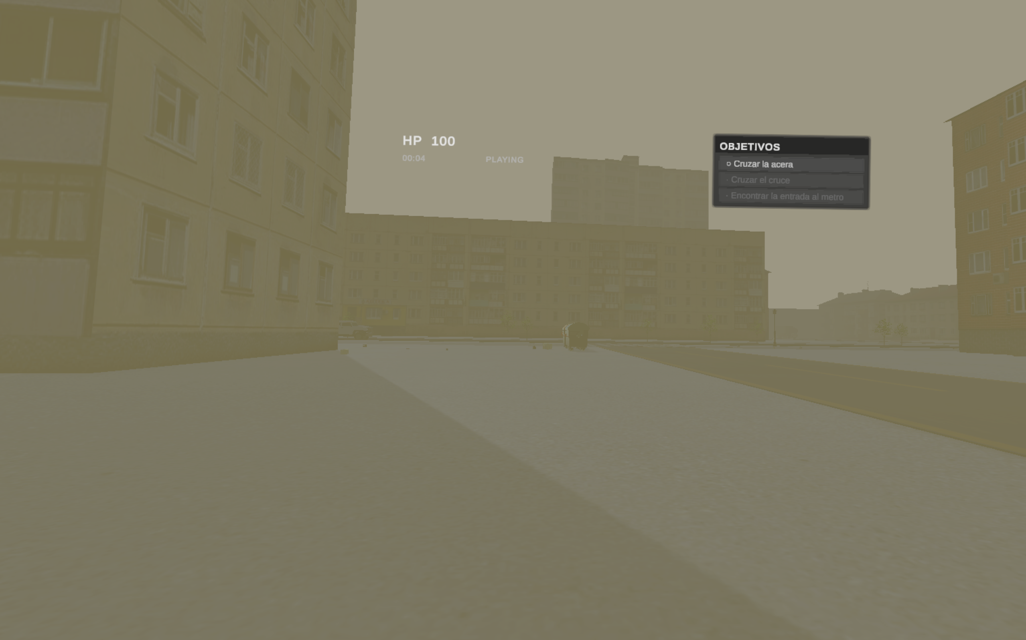
Modos de visión reducida
Tres perfiles pedagógicos (no escala clínica)
Baja visión
Discapacidad visual
Enfermedades visuales
Óvalo central;
periferia oscura
Desenfoque
general (default)
Contraste bajo;
velo amarillento
VLVS: Un Paso a Ciegas · Defensa TFG · 8/15

Slide 9
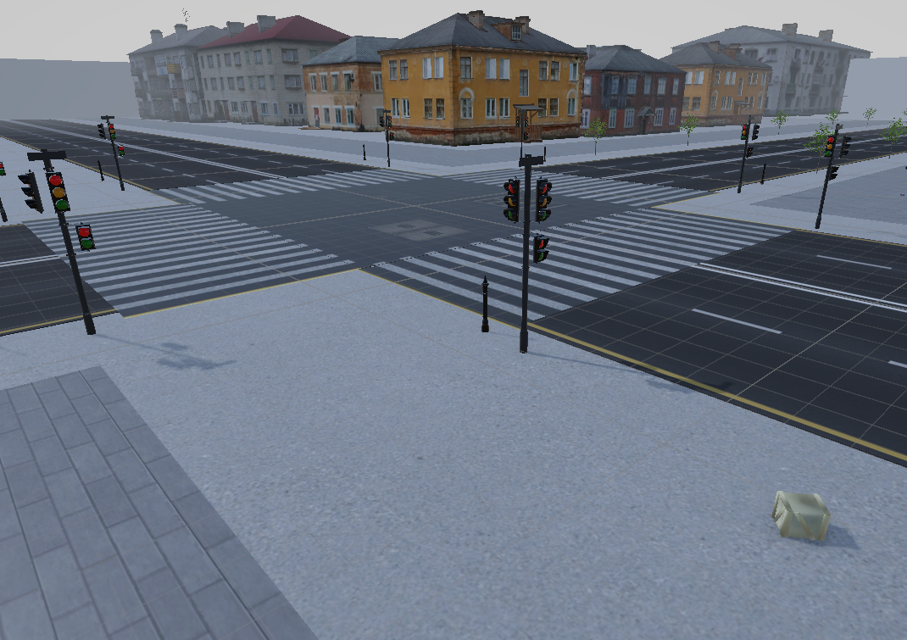
Escenario urbano y tareas
Level_Street
• Fragmento urbano corto: aceras, cruce con semáforos, tráfico y entrada al metro.
• task_1: avanzar por la acera / pasarela peatonal.
• task_2: cruzar la calzada (audio del semáforo + DangerZone).
• task_3: orientarse hacia la entrada del metro (audio espacial de objetivo).
• Obstáculos y zonas de peligro restan salud y registran colisiones.
VLVS: Un Paso a Ciegas · Defensa TFG · 9/15

Slide 10
Demostración del prototipo
Vídeo breve · recorrido y jugabilidad (~1–2 min)
▶ Espacio reservado para el vídeo
En PowerPoint: Insertar → Vídeo → Este dispositivo
Sugerencia: 60–90 s (menú → modo → acera → cruce → metro)
Coloca el archivo en TFG/video/ (p. ej. demo_recorrido.mp4) y sustitúyelo aquí antes de la defensa.
VLVS: Un Paso a Ciegas · Defensa TFG · 10/15

Slide 11
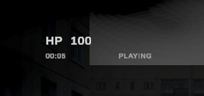
Interacción no visual
Audio espacial + háptica
• Cuando la visión es insuficiente, otras vías adquieren más peso (reweighting / compensación).
• Audio espacial: orientación al objetivo y avisos de peligro.
• Háptica (bastón virtual): vibración al contactar acera, pared, pavimento táctil u obstáculo.
• En VR accesible, audio + háptica favorecen exploración sin depender solo de la imagen.
VLVS: Un Paso a Ciegas · Defensa TFG · 11/15

Slide 12
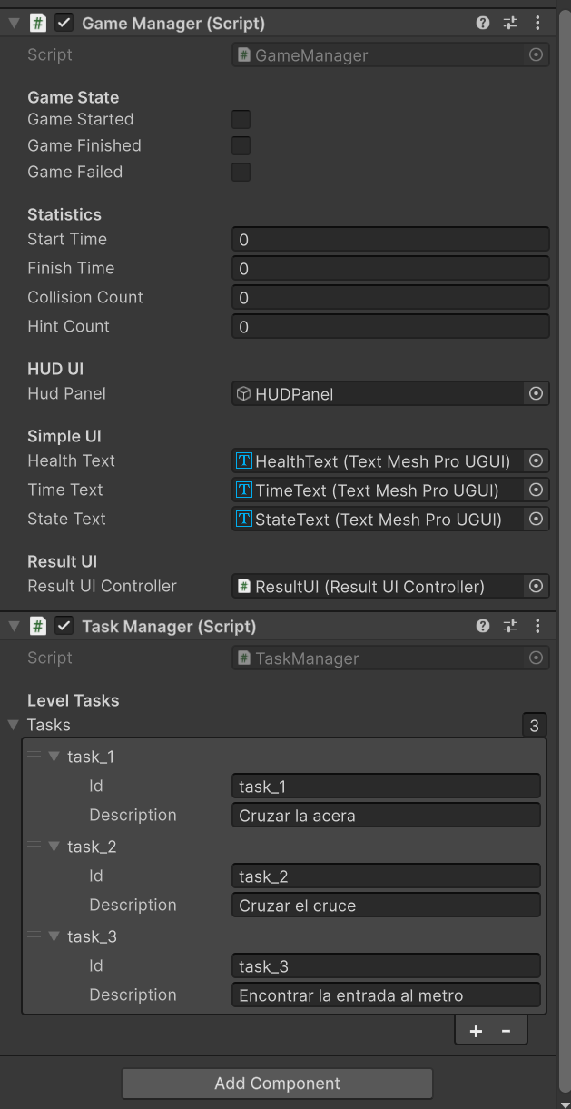
Implementación técnica
Unity 6 · XR · Meta Quest 2
• Unity 6000.0.58f2 + XR Interaction Toolkit + URP.
• Arquitectura modular C#: GameManager, TaskManager, VisionModeManager, SpatialAudioManager…
• Persistencia del modo visual (PlayerPrefs / DontDestroyOnLoad).
• Assets: modelos propios + CGTrader (Royalty Free) + compras en Xianyu.
• Repositorio: github.com/chen0357/Un-Paso-a-Ciegas
VLVS: Un Paso a Ciegas · Defensa TFG · 12/15

Slide 13
Pruebas y resultados
Funcional · rendimiento · usuarios
Qué se validó
• Flujo completo y orden de tareas
• Persistencia del modo visual
• Bastón, superficies y DangerZone
• Semáforos, tráfico y pausa
• Profiler: fluidez con sistemas activos
Con usuarios (n = 3)
• Recorridos ~3:20–5:10 (modo discapacidad visual)
• Cruce: fase más tensa; audio del semáforo útil
• Tras ajustar volumen, metro localizable sin depender solo del marcador
• Limitación: muestra pequeña, sin discapacidad visual real, sin cuestionario formal
VLVS: Un Paso a Ciegas · Defensa TFG · 13/15

Slide 14
Conclusiones y trabajos futuros
• Se entregó un prototipo demostrable PCVR coherente con objetivos y bibliografía.
• La sensibilización nace de la acción multimodal (visión + audio + háptica + tareas), no solo del overlay.
• Futuro: más tramos urbanos, modos más granulares, estudio con más participantes (idealmente con baja visión).
• ODS de relación alta: 4 (educación), 10 (desigualdades), 11 (ciudades inclusivas).
VLVS: Un Paso a Ciegas · Defensa TFG · 14/15

Slide 15
Gracias por su atención
VLVS: Un Paso a Ciegas · Preguntas
github.com/chen0357/Un-Paso-a-Ciegas

